Slide 1
לוגו
שם המיזם
צוות
Notes:
מה אנחנו רוצים שהצופה ירגיש
מה אנחנו רוצים שהצופה יבין/יזכור
מה השאלות/התנגדויות שעולות לצופה

Slide 2
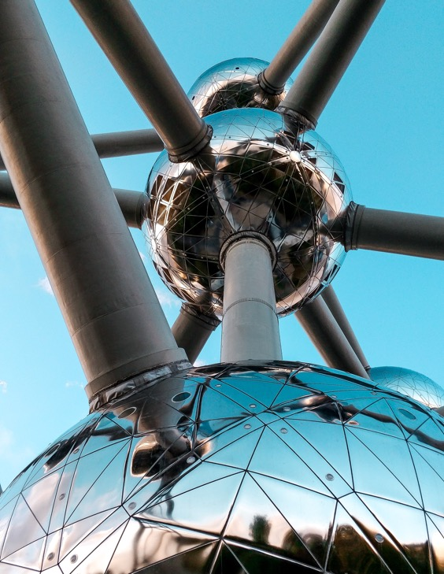
תמונה המייצגת את המיזם
סיפור/נתון חזק
סיפור המתאר את הבעיה מנקודת מבט מי שסובל ממנה
המטרה היא ליצור עניין אוטנטי
Notes:
מה אנחנו רוצים שהצופה ירגיש
מה אנחנו רוצים שהצופה יבין/יזכור
מה השאלות/התנגדויות שעולות לצופה

Slide 3
תיאור הבעיה
תיאור הבעיה באופן ברור וחד, מדוייק
מה קורה היום ולמה זה לא מיטבי
יש לציין את קהל היעד הסובל מהבעיה ותת הקבוצה מתוך קהל היעד הסובלת ביותר
Notes:
מה אנחנו רוצים שהצופה ירגיש
מה אנחנו רוצים שהצופה יבין/יזכור
מה השאלות/התנגדויות שעולות לצופה

Slide 4
מהלך הולידציה לבעיה
מה גיליתם שיצאתם לשטח לברר האם הבעיה אמיתית ומשמעותית?
מה קיים היום ולמה זה לא מיטבי
ניתן ומומלץ להציג סקרים, מחקרים וציטוטים
סה"כ נבדקים:
סה"כ תוצאות חיוביות:
אחוז תוצאות חיוביות:
Notes:
מה אנחנו רוצים שהצופה ירגיש
מה אנחנו רוצים שהצופה יבין/יזכור
מה השאלות/התנגדויות שעולות לצופה

Slide 5
הפתרון
דף עם משפט אחד!
משפט כותרת המתאר את הפתרון – מה כתוב על הקופסה הדמיונית של הפתרון
Notes:
מה אנחנו רוצים שהצופה ירגיש
מה אנחנו רוצים שהצופה יבין/יזכור
מה השאלות/התנגדויות שעולות לצופה

Slide 6
תיאור/הצגת הפתרון
תיאור הפתרון באופן חזותי – המטרה כאן אינה לייצר עיצוב יפה אלא אמצעי להעברת הפתרון תוך דקה-שתיים
ניתן לתאר תרשים זרימה, ניתן לתאר את הפונקציונאליות של הפתרון.
אם טכנולוגיה חיצונית מעורבת בפתרון אז יש לציין את חלקה במהלך הפתרון ולהסביר מה ייחודי בה
Notes:
מה אנחנו רוצים שהצופה ירגיש
מה אנחנו רוצים שהצופה יבין/יזכור
מה השאלות/התנגדויות שעולות לצופה

Slide 7
מהלך הולידציה לפתרון
מה התגובות של המשתמשים על הפתרון המוצע?
האם הפתרון הזה או פתרון דומה הוכיח את עצמו בעבר במשימה דומה?
רצוי להשתמש בתרשימים המתארים את חווית קהל היעד במידה שהפתרון יבוצע
אילו משאבים ייחודיים יש לצוות שאין לאחרים?
Notes:
מה אנחנו רוצים שהצופה ירגיש
מה אנחנו רוצים שהצופה יבין/יזכור
מה השאלות/התנגדויות שעולות לצופה

Slide 8
חזון וסקייל
תיאור חזון הפתרון בפריסה מלאה בשלבים הבאים
איך יראה המיזם בעוד 5 שנים כשיצליח ויתרחב, איך נראה הפתרון המלא
Notes:
מה אנחנו רוצים שהצופה ירגיש
מה אנחנו רוצים שהצופה יבין/יזכור
מה השאלות/התנגדויות שעולות לצופה

Slide 9
תוכנית עבודה
אבני דרך עיקריים בדרך להחזר השקעה
נא להקפיד על נקודות קריטיות בלבד וזמנים ריאליים
Notes:
מה אנחנו רוצים שהצופה ירגיש
מה אנחנו רוצים שהצופה יבין/יזכור
מה השאלות/התנגדויות שעולות לצופה

Slide 10
תוכנית עסקית
מה העלות של הפתרונות האחרים?
מה מודל התמחור, איך המיזם מרוויח כסף?
מה מודל החזר ההשקעה?
Notes:
מה אנחנו רוצים שהצופה ירגיש
מה אנחנו רוצים שהצופה יבין/יזכור
מה השאלות/התנגדויות שעולות לצופה

Slide 11
פרוט אופן בחינת הפתרון
Notes:
מה אנחנו רוצים שהצופה ירגיש
מה אנחנו רוצים שהצופה יבין/יזכור
מה השאלות/התנגדויות שעולות לצופה

Slide 12
מדדים לבדיקת ההצלחה
Notes:
מה אנחנו רוצים שהצופה ירגיש
מה אנחנו רוצים שהצופה יבין/יזכור
מה השאלות/התנגדויות שעולות לצופה

Slide 13
השלב הבא וקריאה לפעולה
לתאר את שלבי הניסוי/פילוט אותו אתם מעוניינים לבצע
מה נדרש להתקדמות בתווך הזמן הקצר והארוך
לתאר את מדדי ההצחה ואת הסף שלדעתכם ייחשב הצלחה
לנקוב במשאבים/השקעה נדרשים
Notes:
מה אנחנו רוצים שהצופה ירגיש
מה אנחנו רוצים שהצופה יבין/יזכור
מה השאלות/התנגדויות שעולות לצופה

Slide 14

תודה!
תמונות אנשי הצוות, שמותיהם ותפקידיהם

